Slide 1


Русский язык
4 - класс
Боровик Екатерина Павловна, учитель начальных классов МБОУ СОШ № 17
г.Новый Уренгой, ЯНАО

Slide 2

Тема урока:
Обобщение знаний о предложении. Предложения простые и сложные.

Slide 3
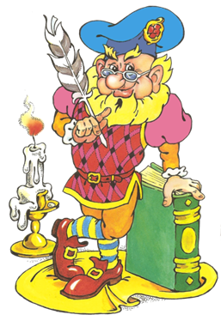
читать
писать
думать
объяснять
доказывать

Slide 4

Б б бу Ба
белка барсук
Белка прыгает на ветке.

Slide 5

Выберите предложения:
Дети бегали по.
Листья в воздухе.
По дорожке,
по тропинке
ёжик нёс домой.
Поляну утром
освещает яркое
солнце.

Slide 6
Отметьте подлежащее
в предложении.
Поляну утром освещает яркое солнце.
поляну
утром
солнце
освещает

Slide 7
Отметьте сказуемое в предложении.
Поляну утром освещает яркое солнце.
поляну
утром
солнце
освещает

Slide 8
Укажите словосочетания в предложении.
Поляну утром освещает яркое солнце.
освещает поляну
освещает утром
солнце яркое
солнце освещает

Slide 9
Прочитайте предложение.
Отметьте правильно грамматическую основу предложения.
Осенью перелётные птицы улетают в тёплые страны.
Перелётные птицы.
Улетают осенью.
Тёплые страны.
Птицы улетают.

Slide 10
Прочитайте предложение.
Отметьте правильно грамматическую основу предложения.
Наступили осенние дни, и по небу поплыли серебристые облака.
Осенние дни.
Дни наступили.
Поплыли по небу.
Дни наступили.
Облака поплыли.

Slide 11


Slide 12






Slide 13
Прочитайте. Разделите на две группы.
Около дома утопали в серебре тополя.
Месяц посеребрит, а красно солнышко позолотит.
На серебряном блюде лежали яблоки.
Волшебный голос соловья звучал в ночи.
На берегу горел костёр, около костра сидели туристы.

Slide 14
Около дома утопали в серебре тополя.
Месяц посеребрит, а красно солнышко позолотит.
На серебряном блюде лежали яблоки.
На берегу горел костёр, около костра сидели туристы.
Волшебный голос соловья звучал в ночи.
простые
сложные

Slide 15
Прочитайте. Поставьте, где нужно, запятые. Назовите грамматическую основу.
По дорожке прыгали молодые воробушки а старый воробей сидел на дереве.
Наступил июль стояла сильная жара.
Наступила осень и поредела на берёзках листва.

Slide 16
Проверьте свою работу.
По дорожке прыгали молодые воробушки, а старый воробей сидел на дереве.
Наступил июль, стояла сильная жара.
Наступила осень, и поредела на берёзках листва.

Slide 17
Самостоятельная работа по карточкам,
Расстановка запятых в сложных предложениях.
Взаимопроверка в парах.

Slide 18
Задание на дом

Slide 19
Итоги урока.
Что такое предложение?
Какие бывают предложения по цели высказывания?
Какие бывают предложения по интонации?
Какие бывают предложения по составу?

Slide 20
Спасибо за работу!
Дальнейших Вам успехов!

